Slide 1
基于自编码器特征融合的深度知识追踪模型
Deep Knowledge Tracing based on Feature Fusion Autoencoder
答辩人：马宇驰
指导教师：周东岱

Slide 2
1
研究简介
Research Introduction
目录
2
问题与方法
CONTENTS
Research Topic and Methods
3
研究计划
Research Proposal

Slide 3
-选题背景
研究简介
1
Research Introduction
互联网教育
1.知识分布零散，学生无法构建应有的知识大框架，未能完成支架式学习的内在过程。
2.教育同质化问题加剧。互联网教育作为社会文化传播机构的功能遭到削弱，沦为知识经济的工厂。
3.冲击传统教育。
技术驱动下的智能化互联网教育
目前，在线教育领域引入了人工智能的技术，利用智能化系统可以个性化的为学生制定有效的学习路径，并通过根据学生的答题情况追踪学生当前的一个知识点掌握状况，从而可以做到因材施教。

Slide 4
-研究现状
研究简介
1
Research Introduction
在传统教学系统中，在大多数教育实验平台上依旧使用分段分节学习的方案。当前较新的动态学习路径规划模型有以下三种模型：
IRT（Item response theory） 项目反应理论
BKT（Bayesin knowledge tracing） 基于贝叶斯网络的学生知识点追踪模型
DKT(Deep konwledge traing) 基于深度神经网络的学生知识点追踪模型
[1] Deep Knowledge Tracing.Chris Piech, Jonathan Spencer, Jonathan Huang, Surya Ganguli, Mehran Sahami, Leonidas Guibas, Jascha Sohl-Dickstein
[2] Going Deeper with Deep Knowledge Tracing SPECIAL TOPICS - PHYSICS EDUCATION RESEARCH 10, 010118 (2014)
[3] How Deep is Knowledge Tracing Ruichen Deng, Zhiyuan Jiang, Sheng Zhou, Shuguang Cui, Zhisheng Niu Information Theory (cs.IT); Machine Learning (cs.LG)
[4] Addressing Two Problems in Deep Knowledge Tracing via Prediction-Consistent Regularization. Chun-kit Yeung, Zizheng Lin, Kai Yang, Dit-yan Yeung. Computers and Society (cs.CY); Artificial Intelligence (cs.AI); Machine Learning (cs.LG)
[5] Deep Knowledge Tracing and Dynamic Student Classification for Knowledge Tracing Sein Minn, Yi Yu, Michel C. Desmarais, Feida Zhu, Jill Jenn Vie To appear in IEEE International Conference on Data Mining, 2018

Slide 5
研究简介
-存在问题
1
Research Introduction
1．特征选取问题。
2．时间序列上的预测结果与实际不连续一致。
A.专家规定 B.NN选取
在RNN模型中只使用了原始数据集Khan Academy Data里面的学生
id、skill(知识点)、Right/Wrong这三个特征，其他特征列如：
Time - 用户第一次遇到该问题时回答所花费的时间
Attempt count - 用户第几次遇到该问题
First action - 用户的第一个动作是直接回答还是求助系统给出提示信息(Hint)
Problem level - 先验单词等级
2．时间序列上的预测结果与实际不连续一致。
由于在模型内部判断中，针对掌握情况没有一个弹性判断的窗口区间，只是硬性的去和一个值去比较所以就存在预测波动与实际的掌握情况不符并且也不符合所能力掌握的连续性。

Slide 6
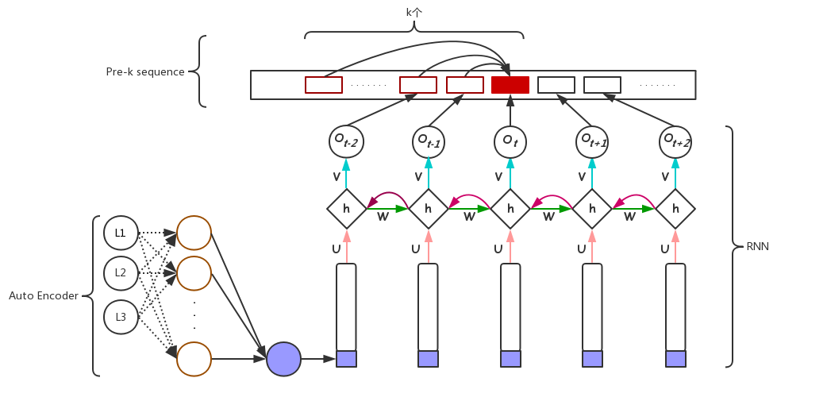
2
问题与方法-研究框架
Research Topic and Methods

Slide 7
2
研究方法与目标
Research Topic and Methods
研究方法
模型 | IRT | BKT | DKT | AutoEncoder-DKT
数据规模
迭代次数
准确度
研究目标
1.建立并训练一个自编码器降低输入数据噪声。
2.建立一个合适的滑动窗口修正输出波动
3.提升训练预测的准确率。

Slide 8
研究方法
-研究意义
2
Research Methods
理论意义
证明了知识追踪可以摆脱专家注释。
对比原始的知识追踪模型能提升2.2%~4.1%的AUC。
在预测方面提出了一种修正模型输出波动的方案从而降低训练的隐藏损失。
现实意义
自编码器在知识追踪方面的新应用。
发现与学习学生学习动态影响并动态规划课程的产生。

Slide 9
3
研究计划-时间规划
Research Proposal
序号 | 阶段及内容 | 起止时间 | 阶段成果
1 | 阅读国内外相关文献 | 2018年8月-11月中期 | 掌握相关理论知识及国内外研究现状
2 | 撰写开题报告 | 2018年12月末 | 通过开题
3 | 获取实验所需数据 | 2019年2月到3月 | 获取数据
4 | 构建模型并训练 | 2019年4月到8月 | 训练模型
5 | 分析结果客观性并汇总 | 2019年9月2020年3月 | 实验效果评估
6 | 撰写论文、修改论文、定稿 | 2020年4-5月 | 论文定稿

Slide 10
3
研究计划-论文框架
Research Proposal
目录
第一章 绪论
1.1课题背景及意义
1.2国内外研究现状
1.2.1 项目反应理论研究现状
1.2.2 贝叶斯知识追踪研究现状
1.2.3 深度知识追踪研究现状
1.3研究的主要内容
1.4论文的组织结构
第二章 主要相关技术介绍
2.1自适应学习的概念
2.2 传统知识追踪技术模型
2.2.1 项目反应理论模型
2.2.2 贝叶斯知识追踪模型
2.2 深度学习模型
2.3.1 深度学习概念
2.3.2 卷积神经网络
2.3.3 循环神经网络
2.4 深度知识追踪的相关技术模型
2.4.1 RNN循环神经网络
2.4.2 LSTM长短期记忆网络
2.5 训练深度学习模型
2.5.1 正向/反向传播算法
2.5.2 网络结构
2.5.3 评估训练(AUC、Accuracy、Precision、Recall)
2.6本章小结
第三章 深度知识追踪模型改进
3.1 多特征融合的自编码器
3.1.1数据爬取、清洗
3.1.2自编码器构建
3.2 基于LSTM的知识追踪模型网络结构
3.3 输出动态权重调整
3.3.1K前序列
3.3.2 随机权重法
3.4本章小结
第四章 训练与评估
4.1模型目标
4.2环境搭建
4.2.1硬件环境
4.2.2软件环境
4.3实验过程
4.3.1 RNN模型
4.3.2 LSTM模型
4.3.2改进后的LSTM模型
4.4实验结果对比
4.5 本章小结
第五章 总结与展望
5.1本文工作总结
5.2展望
参考文献
附录
后记

Slide 11
谢谢观看 Thanks For Watching

